Slide 1
Sejarah Seni Rupa Indonesia
By Guvernur Jendral Pratanda Fillahi

Slide 2
PEMBABAGAN SENI RUPA MODERN INDONESIA
1. MASA PERINTISAN ( 1817- 1880)
2. MASA INDONESIA JELITA ( MOOI INDIE )
3. MASA CITA NASIONAL
4. MASA PENDUDUKAN JEPANG
5. MASA SETELAH KEMERDEKAAN
6. MASA PENDIDIKAN FORMAL
7. MASA SENI RUPA BARU INDONESIA

Slide 3
1. Masa Perintisan
Raden Saleh Syarif Bustaman ( Terbaya, 1814 -1880 ), putra keluarga bangsawan pribumi mampu melukis gaya/cara barat(alat, media dan teknik) yang natural dan romantis. Mendapat bimbingan dari pelukis Belgia Antonio Payen, pelukis Belanda A. Schelfhouf dan C. Kruseman di Den Haag. Berkeliling dan pernah tinggal di Negara-Negara Eropa.
Karya Raden Saleh bergaya natural dan romantisme, yang mendapat pengaruh romantisme Eropa terutama dari Delacroix

Slide 4
Raden Saleh ( muda )

Slide 5
Raden Saleh ( Tua)

Slide 6
Contoh Lukisan Raden Saleh
Judul : Penangkapan Pangeran Diponegoro

Slide 7
Judul: Penangkapan Pangeran Diponegoro

Slide 8
Judul : Berburu Singa

Slide 9
2. Masa Indonesia Jelita ( Mooi Indie)
Selanjutnya muncul pelukis-pelukis muda yang memiliki konsep berbeda dengan masa perintisan, yaitu melukis keindahan dan keelokan alam Indonesia. Keadaan ini ditandai pula dengan datangnya para pelukis luar/barat atau sebagian ada yang menetap dan melukis keindahan alam Indonesia.

Slide 10
Pelukis Era Mooi Indie :
• Abdullah Suriosubroto (1878-1941)
• Raden Mas Pirngadi (1875-1936)
• Wakidi
• Basuki Abdullah
• Henk Ngantung, Lee Man Fong
• Rudolf Bonnet (Bld), Walter Spies (Bel), Romuldo Locatelli, Lee Mayer (Jerman) dan W.G. Hofker.

Slide 11
Ciri-ciri dari lukisan masa ini :
• Pengambilan obyek alam yang indah
• Tidak mencerminkan nilai-nilai jiwa merdeka
• Kemahiran teknik melukis tidak dibarengi dengan penonjolan nilai spirituil
• Menonjolkan nada erotis dalam melukiskan manusia

Slide 12
Judul : Pangeran Diponegoro memimpin pertempuran
Basoeki Abdullah

Slide 13
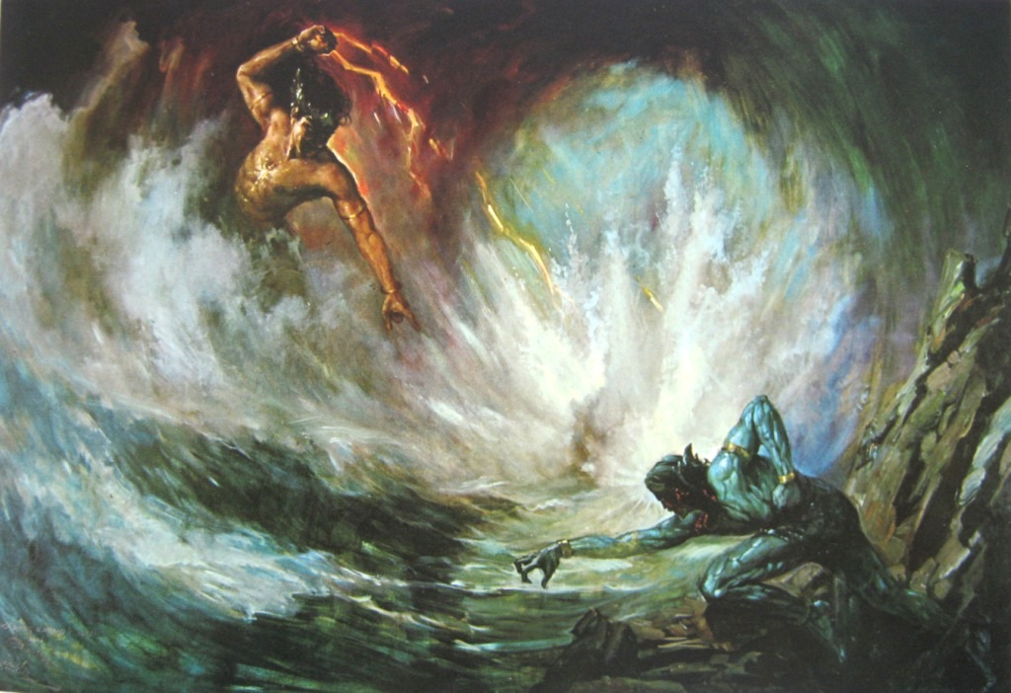

Slide 14
Abdullah Suryosubroto
Judul : Pemandangan disekitar Merapi

Slide 16
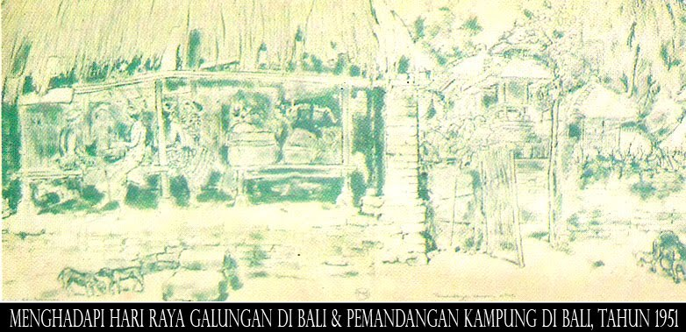
Henk Ngantung

Slide 17
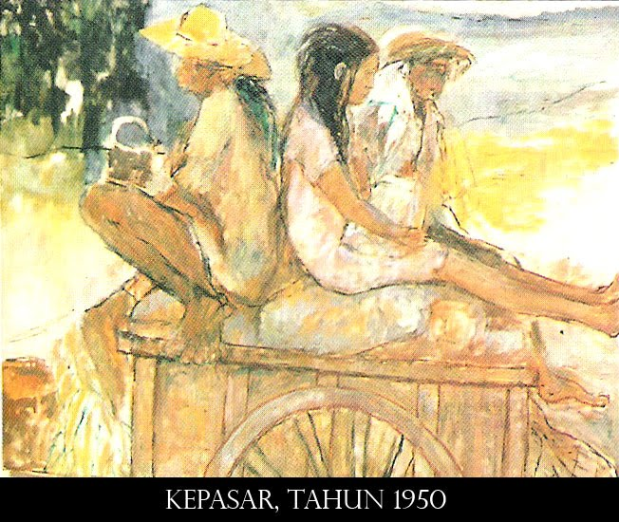

Slide 18
Wakidi

Slide 20
Karya masa Indonesia Jelita 2
Karya: Rudolf Bonnet

Slide 21
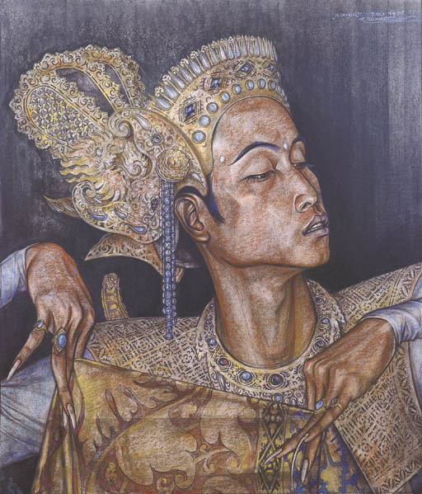
Karya: Rudolf Bonnet

Slide 22
3. Masa Cita Nasional
Bangkitanya kesadaran nasional yang dipelopori oleh Boedi Oetomo pada Th.1908. Seniman S. Sudjojono, Surono, Abd. Salam, Agus Djajasumita medirikan PERSAGI (Persatuan Ahli Gambar Indonesia). Perkumpulan pertama di Jakarta ini, berupaya mengimbangi lembaga kesenian asing Kunstring yang mampu menghimpun lukisan-lukisan bercorak modern. PERSAGI berupaya mencari dan menggali nilai-nilai yang mencerminkan kepribadian Indonesia yang sebenarnya.

Slide 23
Hasil karya mereka mencerminkan : • Mementingkan nilai-nilai psikologis; • Tema perjuangan rakyat ; • Tidak terikat kepada obyek alam yang nyata; • Memiliki kepribadian Indonesia ; • Didasari oleh semangat dan keberanian;
Karya-karya seni lukis masa PERSAGI antara lain :
• Agus Djajasuminta : Barata Yudha, Arjuna Wiwaha, Nirwana, Dalam Taman Nirwana
• S. Sudjojono: Djongkatan, Didepan Kelambu Terbuka, Mainan, Cap Go meh.
• Otto Djaya : Penggodaan, Wanita Impian

Slide 24
Sudjojono

Slide 25
Karya Sudjojono

Slide 26
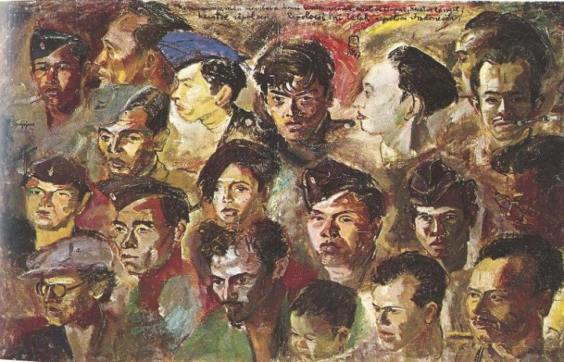
Karya Sudjojono

Slide 27
Agus Djajasuminta

Slide 28
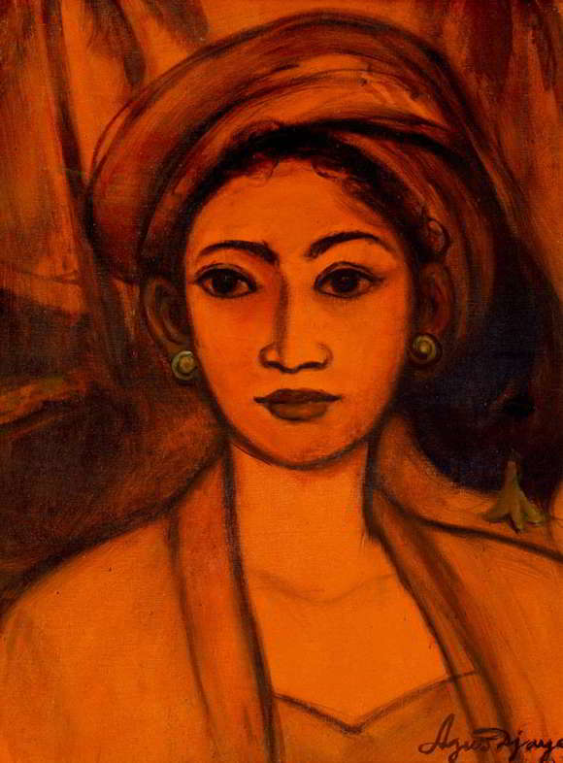

Slide 29
Otto Djaja

Slide 30
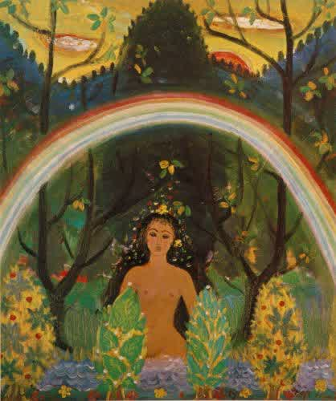

Slide 31
Kemudian ada kelompok Lima Bandung, yaitu kelompok lima pelukis Bandung. Mereka itu adalah Hendra Gunawan, Barli, Sudarso, dan Wahdi serta Affandi yang dipercaya menjabat sebagai pimpinan kelompok. Kelompok ini memiliki andil yang cukup besar dalam perkembangan seni rupa di Indonesia. Kelompok ini berbeda denganPersatuan Ahli Gambar Indonesia (Persagi) pada tahun 1938, melainkan sebuah kelompok belajar bersama dan kerja sama saling membantu sesama pelukis.

Slide 32
Affandi

Slide 33
Karya Awal

Slide 34
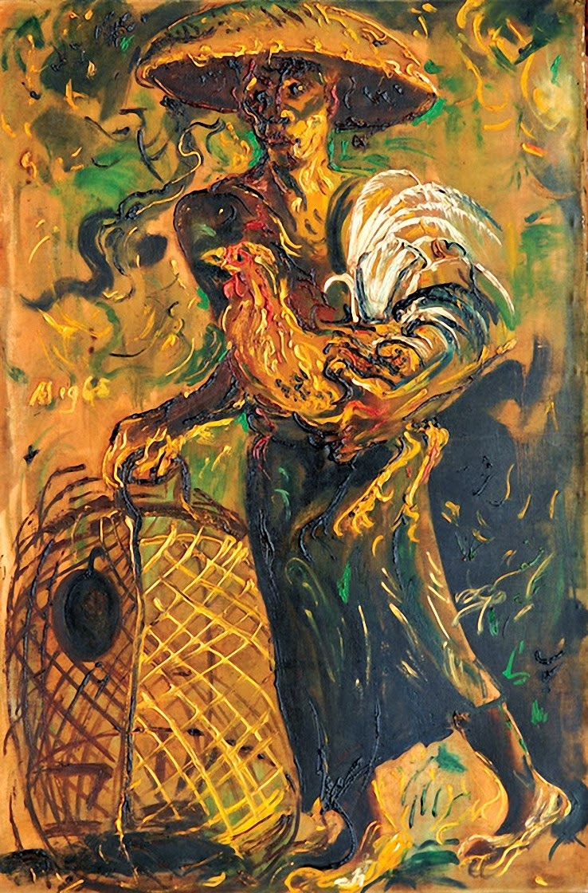
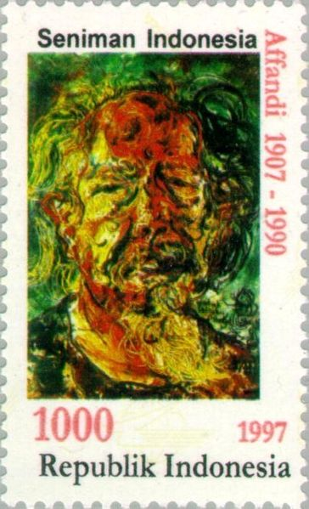

Slide 35
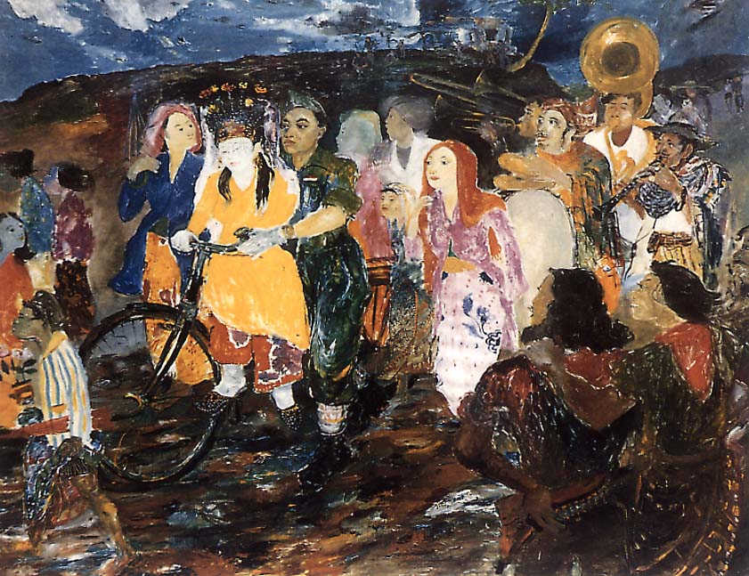
Hendra Gunawan

Slide 36
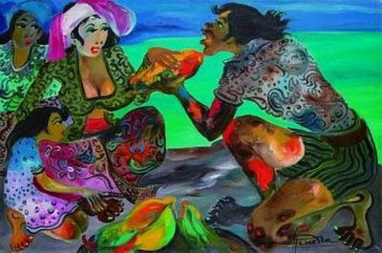

Slide 37
Barli Sasmitawinata

Slide 38
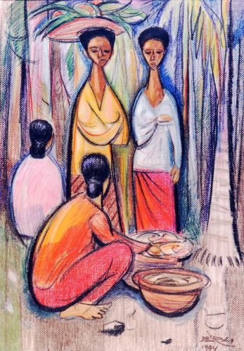
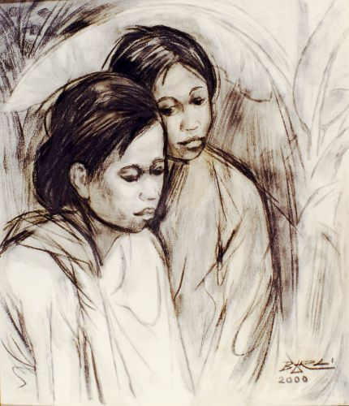

Slide 39
4. Masa Pendudukan Jepang
Pada masa ini para pelukisnya masih di dominasi oleh seniman-seniman sebelumnya, dan diantaranya adalah : S.Sudjojono dengan judul karya “mengungsi”, kemudian karya Affandi dengan judul “penemis” selanjutnya ada lukisan Hendra Gunawan yang berjudul “ keluarga pemusik”
Karya-karya mereka banyak menggambarkan tentang nasib bangsa Indonesia di bawah penjajahan jepang. penindasan, kemiskinan, kekerasan, adalah tema yang sering menjadi inspirasi mereka dalam berkarya.

Slide 40
5. Masa Setelah Kemerdekaan
Setelah Jepang keluar dari bumi Indonesia, dunia seni lukis mendapatkan angin segar. Masa kemerdekaan benar-benar mendapatkan kebebasan yang sesungguhnya. Hal ini ditandai dengan munculnya berbagai kelompok atau perkumpulan seniman, yaitu antara lain :
Pada tahun 1946 berdiri SIM (Seniman Indonesia Muda) yang sebelumnya bernama “Seniman masyarakat”. Dipimpin oleh S. Sudjojono, anggotanya : Affandi, Sudarso, Gunawan, Abdus Salam, Trubus dan sebagainya.
Pada tahun 1947 berdiri perkumpulan pelukis rakyat yang dipimpin oleh Affandi dan Hendra yang keluar dari perkumpulan SIM. Anggota dari pelukis rakyat antara lain : Hendra, Sasongko, Kusnadi dan sebagainya.
Pada tahun 1948 berdiri perkumpulan yang memberikan kursus menggambar, yaitu Prabangkara. Selanjutnya para tokoh SIM, Pelukis rakyat dkk. merumuskan pendirian lembaga pendidikan Akademi Seni Rupa. Tokoh perintisan lembaga tersebut antara lain S. Sudjojono, Hendra Gunawan, Djayengasmoro, Kusnadi, Sindusisworo dan lain-lain.
Pada tahun 1950 di Bandung berdiri Balai Perguruan Tinggi Guru Gambar yang dipelopori oleh Prof. Syafei Sumarja dibantu oleh Muhtar Apin, Ahmad Sadali, Sudjoko, Edi Kanta Subraka dan lain-lain.
Pada tahun 1959 Balai Perguruan Tinggi Guru Gambar berubah menjadi jurusan Seni Rupa pada Institut Teknologi Bandung.

Slide 41
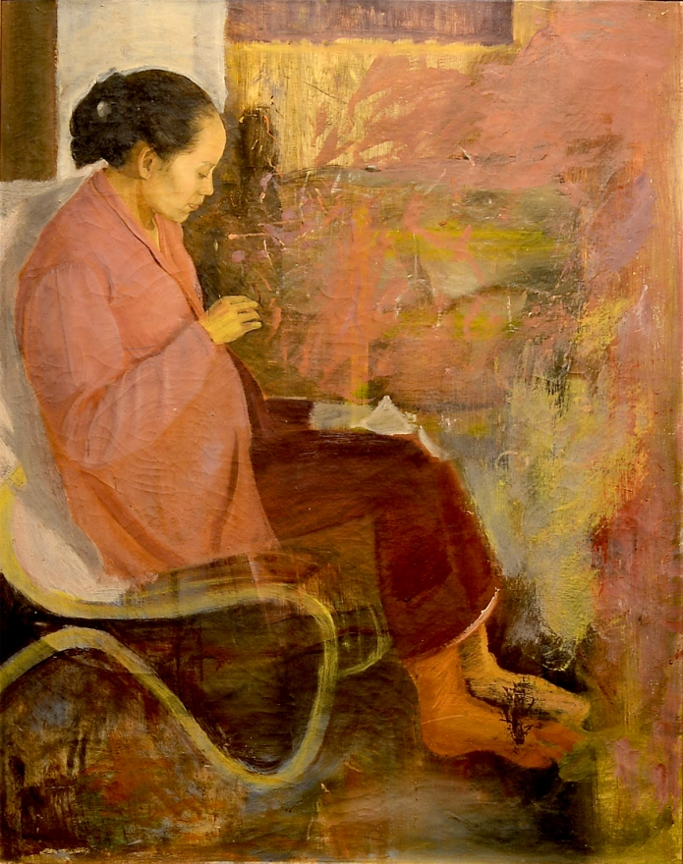
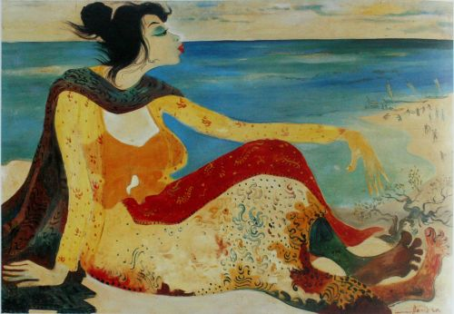
Karya Setelah Kemerdekaan
Lukisan di masa ini banyak diantaranya mengangkat tema-tema kegembiraan, kebahagiaan, keindahan dan peristiwa setelah penjajahan yang telah berakhir, namun pelukisnya yang masih tetap bertahan adalah Affandi, Sudjojono, Barli, Basuki Abdulah, Hendra Gunawan dan bebrapa pelukis lainya yang tidak terdokumentasikan.
Karya: Hendra Gunawan
Karya: Sudjojono

Slide 42
6. Masa Pendidikan Formal
Pada masa ini ditandai dengan lebih mantap berdirinya pendidikan formal
Berdirinya ASRI ( Akademi Seni Rupa Indonesia ) Tanggal 18 Januari 1948 di Yogyakarta dengan direktur R.J. Katams.
Perguruan Tinggi Guru Gambar (sekarang jurusan seni rupa ITB) yang dipelopori oleh Prof. Syafei Sumarja di Bandung.
Guru gambar pada tingkat sekolah-sekolah menengah menuntut terbentuknya jurusan seni rupa pada perguruan tinggi Institut Keguruan dan Ilmu Pendidikan yang terbesar di Indonesia.
Dari Masa Pendidikan Formal lahir pelukis-pelukis akademis seperti: Widayat, Bagong Kusudiharjo, Edhi Sunarso, Saptoto, G. Sidharta, Abas Alibasyah, Hardi, Sunarto, Siti Rulyati, Mulyadi, Irsam, Arief Sudarsono, Agus Dermawan, Aming Prayitno, dan lainnya (Yogyakarta). Popo Iskandar, Achmad Sadali, But Muchtar, Srihadi, A.D. Pirous, Hariadi, Kabul Suadi, Sunaryo, Jim Supangat, Pandu Sadewa, T. Sutanto. (Bandung)

Slide 43
Beberapa contoh karya dari masa Pendidikan Formal:
“Hutan” karya widayat
“Berita duka “ G. Sidharta
“ beratapkam langit dan bumi amparan” AD porous
“garuda”kanva abas

Slide 44
7. Masa seni rupa baru Indonesia
Pada sekitar tahun 1974, perkembangan seni rupa Indonesia disemarakkan oleh munculnya seniman-seniman muda yang berlatar belakang berbeda, yaitu seniman yang mendapatkan pendidikan formal dan otodidak sama-sama mencetuskan aliran yang tidak dapat dikelompokkan pada aliran/corak yang sudah ada dan merupakan corak baru dalam kancah seni rupa Indonesia.
Kesenian yang diciptakan berlandaskan pada konsep :
• Tidak membeda-bedakan disiplin seni
• Mengutamakan ekspresi
• Menghilangkan sikap mengkhususkan cipta seni tertentu
• Mengedepankan kreatifitas dan serta ide baru Besifat eksprimental
Pelopor Masa Indonesia Baru :
• Jim Supangkat,
• Nyoman Nuarta,
• S. Primka,
• Dede Eri Supria,
• Redha Sorana dan sebagainya.

